Slide 1
Pour quoi
Start-up Centres dans vos Universités?
Presenté par Dr Tim Coole

Slide 2
Comment developer Start-ups centres dans vos Universités?

Slide 3
L’experience de Royaume Uni
Comment démarrer?
Quels sont les tensions/barrières?
Qu’est ce que c’est une organisation entrepreneuriale?
Quelles sont les bénéfices d’être engagé?
Est-ce que nous sommes capables? ,
Est-ce que nous voulons être propriétaires?
Est-ce que nous sommes un projet crédible?
Quelle est la meilleure manière de nous approcher?

Slide 4
Sommes-nous une Université Entrepreneuriale?
Peuvent les Universités s’adapter? Il faut un changement organisationnel?
Entrepreneurial v Manageriel design/culture
Rééquilibrer “stakeholder” relations/valeurs?
Devenant des organisations en train d’apprendre et qui ont appris
Recherche/développement v Recherche/publication
Typologies de personnel et compensations ?
Enseignants v personnel administratif v consultant
Contrat avec les étudiants?
Open door to entrepreneurs and IPR

Slide 5
Quels sont les tensions/barrières?
C’est difficile de trouver, créer des idées et reconnaître les opportunités. Être tout seul et se maintenir motivé
Construire de la confiance
Avoir l’habilité et la détresse to gérer votre business
Développer des networks et trouver des clients
“Se battre” pour trouver des capitaux –La Banks ne donne pas facilement des prêts
Les risques sont très grands
Les aspects légaux

Slide 6
Exemple: Business Start-Up @ Bucks Uni.
Nos buts
Augmenter la conscience de l’entrepreneuriat
Donner des services d’appui aux étudiants et diplômés qui considèrent l’auto-emploi comme sa carrière professionnelle
Enseigner aux étudiants les habilités entrepreneurial et de business qui vont renforcer son profile de travail

Slide 7
Services offerts aux diplomés
Business & Personnel d’évaluation
Accès aux Services financiers
Mentor Financier & Expert Professionnel
On-site counselling
Training Programmes
Entrepreneurs’ network,
Networking Events & Opportunités
Facilités aux Incubateurs
Competitions & Elevator Pitches
Embedded Learning
Facilités

Slide 8
Combien des services l’université doit fournir?
Business & Personal Appraisal
Access to Finance & Professional Services
Expert mentors & business support.
On-site counselling
Training Programmes
Entrepreneurs’ network,
Networking Events & Opportunities
Incubation Facilities
Competitions & Elevator Pitches
Embedded Learning
Facilities
Proof of concept funding
Workshops
Notes:
Incubatee Profile
Interested in the individual and their personal motivation and commitment
Quality of the business concept ( feasibility, commercial robustness, individual capabilities, etc)

Slide 9
Ce que nous avons fait..
Sessions informatives mensuelles
Evaluation de besoins
Workshops (Knowledge Workshops, business planning, networking etc etc)
École d’été annuelle
Compétition du concept de Business
Rendez vous personnel avec un Expert de Business
Mentors de Business
Preuves de Fonds
Access to business incubation

Slide 10
Workshops
Business Awareness
Génération des idées
Idée contrasté
Business Feasibility & Planning
Functional Specialisms

Slide 11
Appui et support financier
“On site” conseiller qui donne accès aux fonds
Network de Business Angels
Committed bank managers
Avocats Commerciaux pour négocier
Entrepreneurial accountants to match businesses to their clients’ funds
Subvention aux étudiants
Prouve de Concept Fonds
Fonds pour de bonnes idées
Régional Venture Capital Fonds

Slide 12
Un pack complet à tous les niveaux pour appuyer la croissance de business basé sur des standards et valeurs

Slide 13
Comment doit être la culture universitaire? :-
Professionnelle
Avec des ressources
Honnête, confidente & respectant
Avec des valeurs
D’écoute, attentionné et qui donne support mais jamais très exagérée
Amusante et welcoming

Slide 14
19. Example of a website:- WWW.BUSINESS-START-UP.BIZ

Slide 15
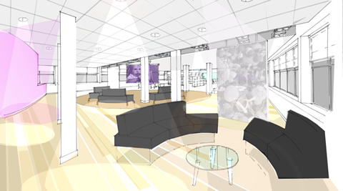
Engagement avec la Communauté

Slide 16
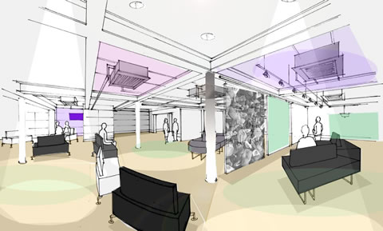
Un lieu où être entrepreneur

Slide 17
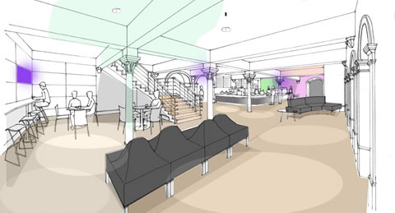
Centre d’affaires

Slide 18
COMPETITIONS entre Universités

Slide 19
Un showcase de talent?

Slide 20
Des histoires de Succès

Slide 21
Embedded Enterprise Teaching, Learning & Employability
through:
Enterprise Café: resources and interaction
Faculty Pioneers & Enterprise Fellows
Curriculum Evaluation and Scholarly Research projects
Staff Development
Curriculum Projects
Student Placements
Student Work and Talent Showcased

Slide 22
Des Questions Essentielles
Quelles sont les plus grandes barrières que votre Université a besoin de surpasser?
Quelles sont les plus grandes barrières que les étudiants et diplômés doivent surpasser pour devenir entrepreneurs de succès?
Quelle est la situation courante dans votre Université?

